Slide 1

PHISING ANALYSIS AND DETECTION FOR REAL-TIME CHAT WITH MACHINE LEARNING ALGORITHM
Student :
Donny Halim (246150100111020)
Quraisy (246150100111014)

Slide 2
TABLE OF CONTENT
Motivation
Problem Statement
Background
Solution (Architecture Design)
Related Works
Chat System
Dataset
Project Progress

Slide 3

MOTIVATION
Deteksi phishing dalam percakapan real-time merupakan permasalahan yang sering terjadi pada platform komunikasi seperti email, chat, dan media sosial. Project ini memiliki tujuan untuk mengatasi tantangan tersebut dengan menerapkan algoritma pembelajaran mesin yang dapat beradaptasi dengan bahasa dan konteks percakapan.

Slide 4
PROBLEM STATEMENTS
Given (Masukan yang Diberikan):
Pesan Obrolan Real-Time: Data berupa teks pesan obrolan yang diterima pengguna di platform komunikasi. Pesan ini dapat berupa:
Teks bebas (percakapan sehari-hari).
Tautan URL yang mencurigakan atau sah.
Dataset untuk Pelatihan: Dataset historis yang berisi:
Pesan yang sudah diklasifikasikan sebagai phishing atau bukan phishing.
Informasi tambahan seperti metadata tautan (jika ada).
Parameter Konteks: Informasi tambahan terkait platform (wrning dan info pola interaksi pengguna).

Slide 5
PROBLEM STATEMENTS
Output (Hasil yang Diharapkan):
Klasifikasi Pesan:
Setiap pesan dikategorikan sebagai:
Phishing (berbahaya).
Non-Phishing (aman).
Tindakan Pencegahan:
Peringatan kepada pengguna jika pesan terdeteksi sebagai phishing.
Penandaan pesan berbahaya secara otomatis untuk mencegah interaksi lebih lanjut.
Laporan Analisis: Statistik pesan yang diklasifikasikan sebagai phishing, pola serangan yang teridentifikasi, dan tingkat akurasi sistem.

Slide 6
PROBLEM STATEMENTS
Objective (Tujuan Utama):
Deteksi Cepat dan Akurat: Meningkatkan kemampuan mendeteksi phishing dengan akurat dan meminimalkan kesalahan klasifikasi (false positives dan false negatives).
Respons Real-Time: Sistem harus mampu menganalisis dan memberikan respons terhadap pesan secara cepat menjaga pengalaman pengguna.
Adaptabilitas: Meningkatkan kemampuan model untuk menangani variasi bahasa, konteks, dan teknik phishing baru seiring waktu melalui pembelajaran berkelanjutan.

Slide 7
PROBLEM STATEMENTS
Constraints (Kendala yang Dihadapi):
Waktu dan Kinerja Real-Time: Sistem harus beroperasi secara efisien untuk memproses secara cepat tanpa menghambat alur komunikasi.
Dataset yang Berkualitas: Ketersediaan dataset yang cukup besar dan berkualitas untuk melatih model pembelajaran mesin, terutama dalam data yang beragam.
Privasi dan Keamanan: Sistem harus mematuhi standar privasi data, menghindari pelanggaran data pengguna, dan tetap menjaga kerahasiaan pesan.

Slide 8
BACKGROUND
Pembelajaran mesin telah diterapkan dalam berbagai bidang, termasuk dalam deteksi ancaman siber. Algoritma pembelajaran mesin dapat menganalisis sejumlah besar data dan mengidentifikasi pola-pola yang kompleks. Dengan memanfaatkan kemampuan pembelajaran mesin dapat menjawab dalam sistem deteksi phishing yang lebih akurat dan efisien.

Slide 9
SOLUTION DESIGN
Chat System
Preprocessing
Feature Extraction
ML Model
Decision Engine
Feedback & Monitoring
Client App

Slide 10
RELATED WORKS
Metode | Studi | Karya
Machine Learning-Based Phishing Detection | Penggunaan algoritma seperti Random Forest, SVM, dan XGBoost untuk mendeteksi phishing berdasarkan fitur teks dan URL. | “A Machine Learning Framework for Phishing Detection in Email Communication” Menjelaskan metode berbasis NLP untuk mendeteksi phishing pada email, yang dapat diadaptasi ke pesan real-time.
Natural Language Processing (NLP) for Text Classification | Penggunaan NLP untuk memahami konteks pesan phishing. Fokus pada pendekatan seperti TF-IDF, Deep Learning Models (LSTM, GRU), dan Transformer-based Models (BERT, GPT) | “PhishBERT: A Pre-trained Model for Phishing Detection in Natural Language Text.”
Phishing Detection in Real-Time Systems | Deteksi phishing secara real-time di lingkungan seperti obrolan, email, dan aplikasi sosial media. | “Real-Time Phishing Detection on Social Media Using Machine Learning Algorithms.”

Slide 11
RELATED WORKS
Metode | Studi | Karya
URL Analysis for Phishing Detection | Analisis URL untuk mendeteksi tautan phishing berdasarkan panjang URL, subdomain mencurigakan, validitas sertifikat SSL. | “Lightweight URL Phishing Detection with Machine Learning.”
Hybrid Approaches: Combination of Text and URL Analysis | Menggabungkan analisis teks (konten pesan) dan URL (jika ada) untuk meningkatkan akurasi deteksi phishing. | “A Hybrid Machine Learning Approach for Email and URL Phishing Detection.”
User Behavior and Social Engineering Analysis | Analisis pola interaksi pengguna dan teknik rekayasa sosial dalam serangan phishing. | “Detecting Social Engineering in Real-Time Chat Applications.”
Adversarial Machine Learning for Phishing Detection | Mengatasi tantangan serangan phishing yang memanfaatkan teknik pengelakan seperti adversarial attacks. | “Robust Phishing Detection Against Adversarial Examples.”

Slide 12
RELATED WORKS (REFERENCES)
A High-Accuracy Phishing Website Detection Method Based on Machine Learning
https://www.sciencedirect.com/science/article/pii/S2214212623001370
Intrusion Detection Based on Phishing Detection with Machine Learning
https://www.sciencedirect.com/science/article/pii/S2665917423003392

Slide 13
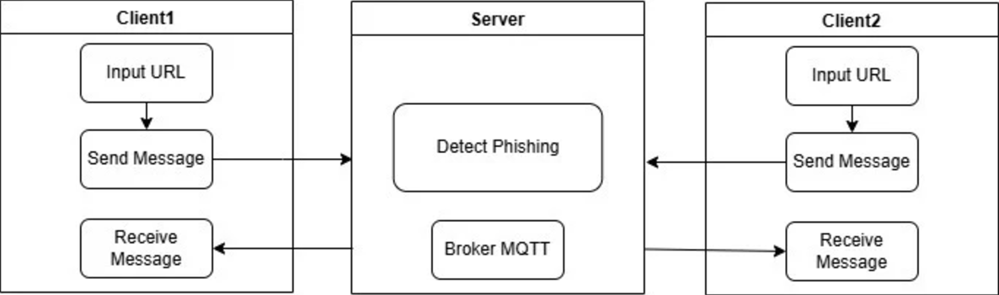
CHAT SYSTEM

Slide 14
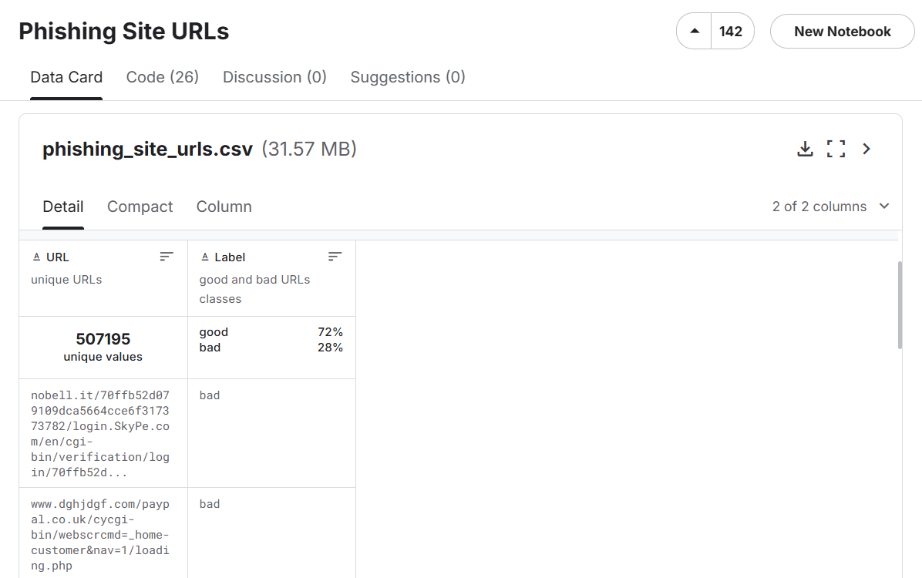
DATASET
Phising_Site_URL.csv
Link Dataset : https://www.kaggle.com/datasets/taruntiwarihp/phishing-site-urls

Slide 15
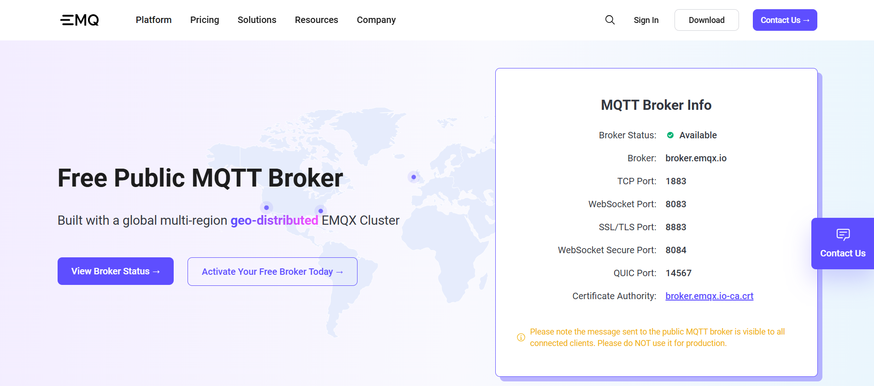
PROJECT PROGRESS
Broker yang digunakan yaitu : broker.emqx.io

Slide 16
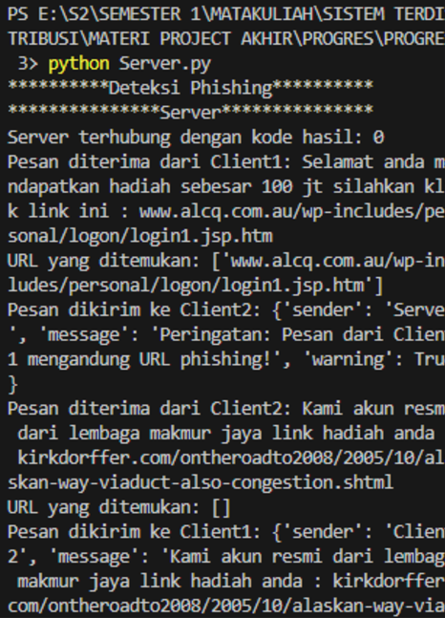
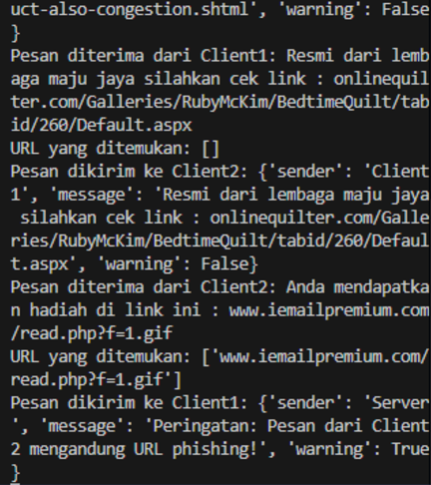
HASIL RUNNING CODE SERVER
Server menerima pesan, mendeteksi URL phishing dalam pesan dan mengirimkan umpan balik tentang status URL (aman atau phishing) ke klien yang relevan. Server juga mengelola komunikasi pesan melalui broker MQTT antara klien.

Slide 17
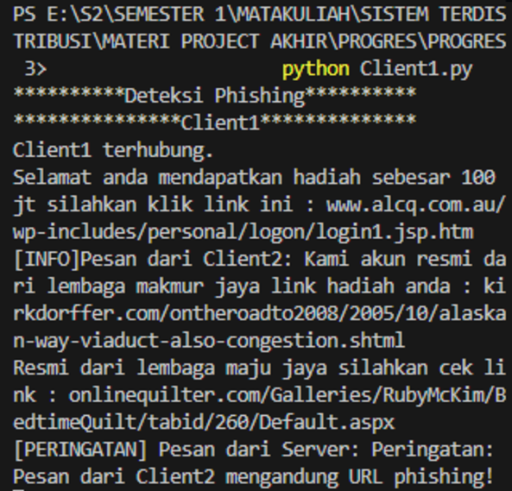
HASIL RUNNING CODE CLIENT1
Client1 mengirim pesan (URL/teks) ke server, menunggu umpan balik dari server tentang apakah URL tersebut aman atau phishing, dan menampilkan hasil peringatan atau pesan biasa kepada Client2.

Slide 18
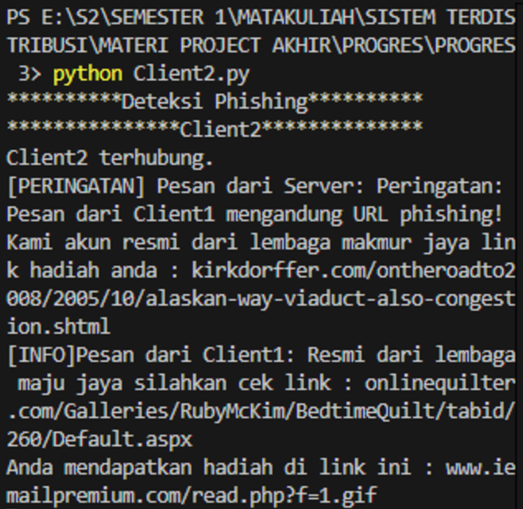
HASIL RUNNING CODE CLIENT2
Client2 mengirim pesan (URL/teks) ke server, menunggu umpan balik dari server tentang apakah URL tersebut aman atau phishing, dan menampilkan hasil peringatan atau pesan biasa kepada Client1.

Slide 19
Thank You

